Slide 1
Виртуальная выставка
“Современная онкология”

Slide 4
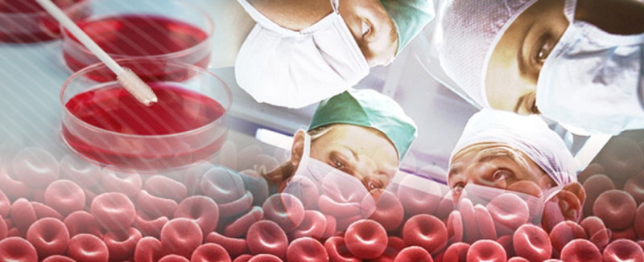
Онкология – огромная область. Подключение одного метода не всегда может повлиять на результаты лечения. В зависимости от вида опухоли, от того, какой орган поражен злокачественными клетками, какова их гистологическая структура, выбирается тот или другой алгоритм лечения – хирургия, лучевая или хмиотерапия , таргентные препараты. Но эффект лечения зависит от многих факторов. Поэтому чем больше методов может применить онколог, тем больше шансов вылечить конкретного больного

Slide 5
616 – 07 Т 80 Труфанов Г.Е., Рамешвили Т.Е. Лучевая диагностика опухолей головного мозга(Атлас КТ и МРТ- изображений): Руководство для врачей. – СПб.: ЭЛБИ-СПб,2007.. – 326с.: ил.
В руководстве представлены КТ и МРТ – изображения различных гистологических типов опухолей головного мозга. Кроме того, в руководстве приводятся изображения опухолей по данным краниографии, дигитальной ангиографиии , однофотонной и позитронно - эмиссионной компьютерной томографии.
Руководство предназначено врачам - рентгенологам, специалистам по лучевой диагностики, нейрохирургам и неврологам.

Slide 6
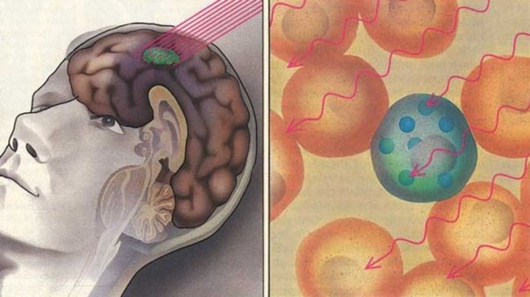
616-07 С 565 Совмещенная позитронно-эмиссионная и компьютерная томография в онкологии,- СПб.: «ЭЛБИ-СПб», 2005. – 124 с. 616 – 073 С 565 Совмещенная позитронно-эмиссионная и компьютерная томография в диагностике опухолей головного мозга.- СПб. «ЭЛБИ-СПб», 2005. - 94с.
Монографии посвящены
изучению нового метода диаг-
ностики опухолей различной
локализации и диагностики опу-
олей головного мозга .
Даются практические ре-
комендации по проведению
совмещенной ПЭТ – КТ при об-
следовании больных.
Для специалистов по лу-
чевой диагностики, а также для
врачей, занимающихся диагнос-
тикой и лечением онкологичес-
ких больных.

Slide 7
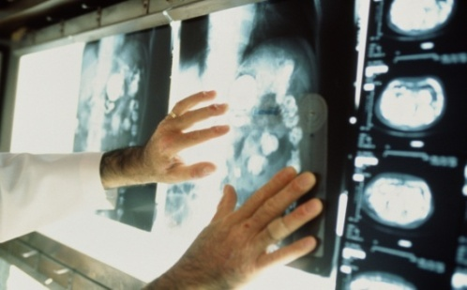
616-07 П692 Практическая ультразвуковая диагностика ; руководство для врачей : в 5т. Т. 1.Ультразвуковая диагностика заболеваний органов брюшной полости.- М.: ГЭОТАР – Медиа, 2016.-240с.: ил. 616-073 С717 А.А.Сперанская. Ккомпьютерно-томографическая диагностика новообразований глотки, челюстно-лицевой области и гортани.- СПб.: «ЭЛБИ-СПб», 2006. – 118с.
В руководстве представлены данные по использованию различных методик ультразвукового исследования в диагностике заболеваний различных органов и систем.
В книге обобщен опыт комплексного компьютерно - томографического обследования больных с новообразованиями верхних отделов дыхательного тракта.

Slide 8
616-006 О-588 Онкология : национальное руководство/ под ред . акад. РАМН В.И. Чиссова.- М.: ГЭОТАР - Медиа, 2014. - 1072с.
Национальное руководство по
онкологии содержит современную
и актуальную информацию о диаг-
ностике и лечении основных онко-
логических синдромов и заболева-
ний.
Приложение к руководству на
компакт-диске.
Предназначено для онкологов,
хирургов, аспирантов , студентов
старших курсов медицинских вузов.

Slide 9
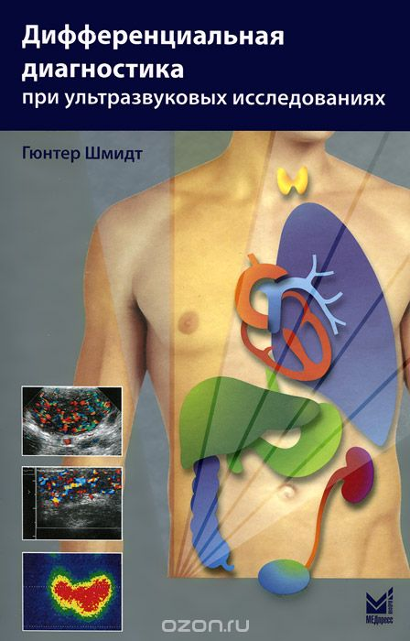
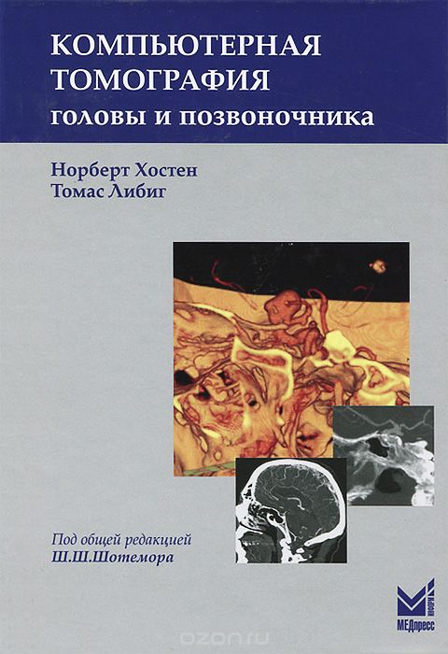
616 – 07 Ш 733 Шмидт, Г. Дифференциальная диагностика при ультразвуковых исследованиях / пер. с англ. М.: МЕДпресс-информ, 2014. – 816с. 616-07 Х 849 Хостен, Н. Компьютерная томография головы и позвоночника/ пер. с нем. – М. : МЕДпресс – информ, 2013. – 576с.
Книга является исчерпывающим
руководством по дифференциальной
диагностике при УЗИ и претендует на
роль настольной для врачей многих
специальностей.
В издании рассматриваются
возможности применения КТ для
диагностики заболеваний головы
и позвоночника. Отражены ново-
введения последних лет.

Slide 10
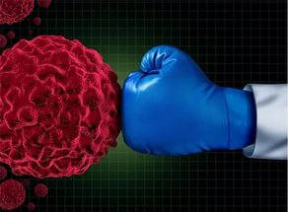
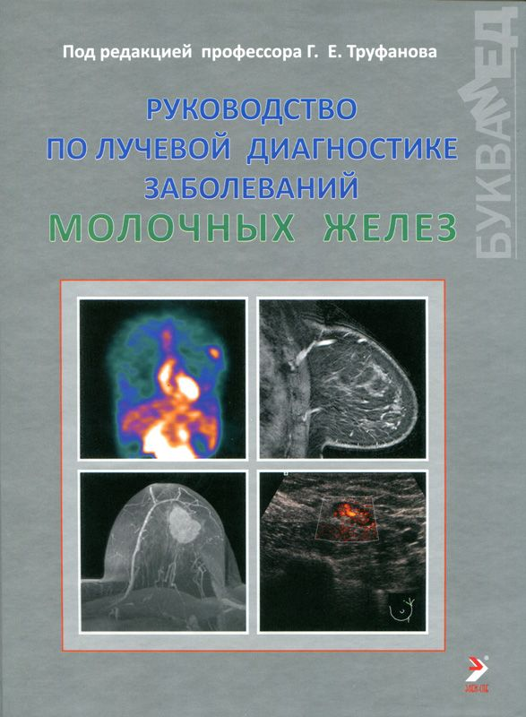
616 – 07 Р 851 Руководство по лучевой диагностике заболеваний молочных желез./ под ред. Г.Е. Труфанова. – СПб. : «ЭЛБИ - СПб», 2009. – 351с., ил. 618 К 493 Клиническая онкогинекология: Руководство для врачей / Под ред. В.П. Козаченко. – М. : «Издательство Бином» , 2016. – 424с.
В руководстве подробно рассматривается
лучевая семиотика доброкачественных и зло-
качественных, а также редко встречающихся
опухолей молочных желез.
Для специалистов по УЗИ-диагностике, ма-
мологов, онкологов.
В руководстве представлены сов-
ременные данные по диагностике,лече-
нию, и предупреждению злокачествен-
ных новообразований женских половых
органов.
Для акушеров-гинекологов, онколо-
гов и студентов медицинских вузов.

Slide 11
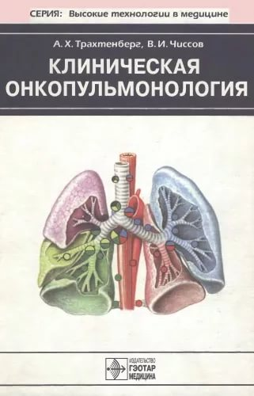
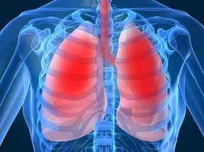
616.24 Т657 Трахтенберг А.Х. Клиническая онкопульманология, - М.: ГЭОТАР МЕДИЦИНА, 2000. – 600 с.: ил.
В руководстве изложены основ-
ные аспекты хирургического, эн –
доскопического, лучевого, химио –
лучевого и лекарственного про –
тивоопухолевого лечения.
Руководство предназначено
онкологам, хирургам, пульманоло-
гам, научным работникам.

Slide 12
616 – 006 О 962 Ошибки в клинической онкологии: руководство для врачей// Под ред. В.И.Чиссова, А.Х.Трахтенберга. - М.: ГЭОТАР - Медиа, 2009. – 768с.: ил.
В руководстве изложены
наиболее типичные стратегичес –
кие и практические ошибки в прак-
тике врачей при лечении
злокачественных опухолей.
Книга рассчитана на
онклогов, хирургов и др.
специалистов.

Slide 13
616-053 Д 386 Детская онкология. Национальное руководство. – М.: Издательская группа РОНЦ, Практическая медицина, 2012. – 684 с.: ил. 616 - 053 В 265 М.А. Вейнер, М.С. Кейро Секреты детской онкологии и гематологии / Пер. с англ. М. – СПб.: « Издательство БИНОМ», 2008. – 272с., ил.
Книга содержит современную ин –
формацию о диагностике и лечении
основных онкологических заболева –
ний у детей.
Для детских онкологов, гематологов,
педиатров и других специалистов.
Книга посвящена актуальным
вопросам и ответам по детской онко-
логии и гематологии.
Для студентов-медиков, онкологов,
педиатров, гематологов.

Slide 15
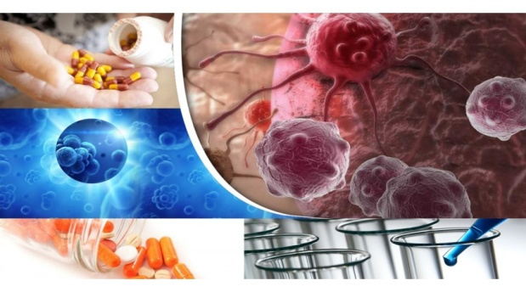
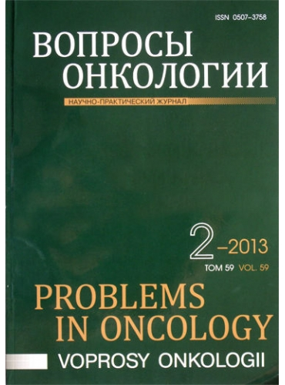
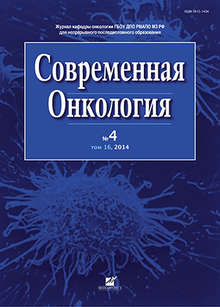
ПЕРИОДИЧЕСКИЕ ИЗДАНИЯ
“ВОПРОСЫ ОНКОЛОГИИ” – старейший
научно-практический журнал. Входит в
перечень ВАК РФ рецензируемых изданий
Основными темами публикаций яв –
ляются – клиническая онкология, ис –
следования рака.
“СОВРЕМЕННАЯ ОНКОЛОГИЯ” – науч-
но - практический рецензируемый журнал.
Издание выходит с периодичностью 4 номе –
ра в год. Публикуются работы ученых и
практических врачей России и зарубеж –
ных стран.
Основная тематика - клинические
проблемы онкологии.

Slide 16
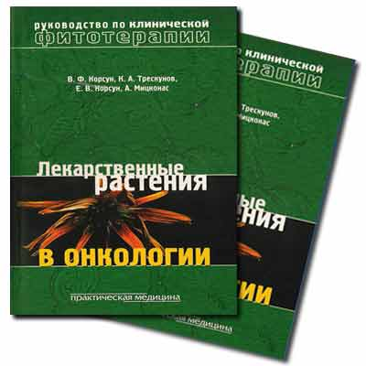
615 Л43 Лекарственные растения в онкологии. – М.: Практическая медицина, 2007. – 445 с.: ил.
В книге на научной основе
подробно рассмотрены общие и
частные вопросы фитотерапии
онкологических заболеваний.
Предлагаются апробированные
методы лечения и реабилитации
онкологических больных с исполь-
зованием растительных средств
на разных стадиях процесса лече –
ния болезни.

Slide 18
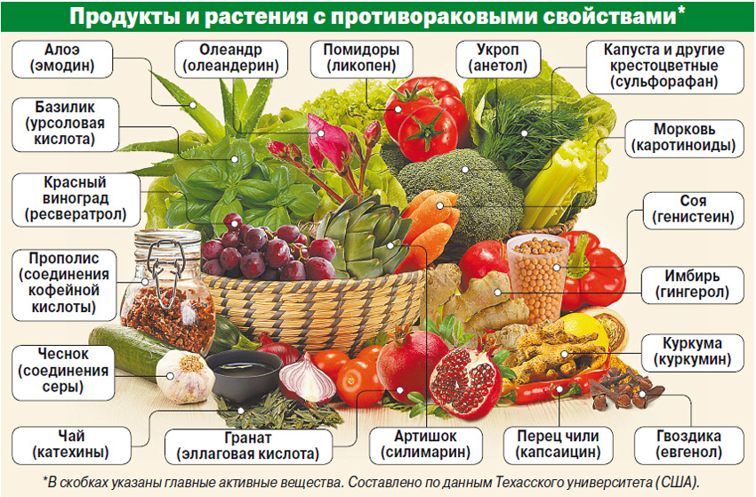

Slide 19
ВСЕ ПРЕДСТАВЛЕННЫЕ НА ВЫСТАВКЕ КНИГИ НАХОДЯТСЯ В НАУЧНОМ ЧИТАЛЬНОМ ЗАЛЕ

Slide 20
Выставка подготовлена вед. Библиотекарем О.А.Яковенко

